Slide 1
Застосування трудового законодавства та організація робочого процесу в умовах карантину

Slide 2
Нормативно-правова база
Закон України «Про захист населення від інфекційних хвороб» Стаття 29: Карантин встановлюється та відміняється
Кабінетом Міністрів України
Постанова Кабінету Міністрів України «Про запобігання поширенню на території України коронавірусу COVID-19» від 11 березня 2020 № 211 (зі змінами, внесеними Постановою КМУ№ 215 від 16 та 25 березня 2020 р.)
Установити з 12 березня 2020 року до 03 квітня 2020 року на усій території України карантин (продовжено до 24.04.2020). Covid-19

Slide 3
Встановлено заборони на:
проведення всіх масових (культурних, розважальних, спортивних, соціальних, релігійних, рекламних та інших) заходів, у яких бере участь понад 10 осіб, крім заходів, необхідних для забезпечення роботи органів державної влади та органів місцевого самоврядування (з 17.03.2020 )
роботу суб’єктів господарювання, яка передбачає приймання відвідувачів, зокрема закладів громадського харчування торговельно-розважальних центрів, інших закладів розважальної діяльності, фітнес-центрів, закладів культури, торговельного і побутового обслуговування населення
відвідування закладів освіти її здобувачами до 24.04.2020

Slide 4
регулярні та нерегулярні перевезення пасажирів автомобільним транспортом у приміському, міжміському внутрішньообласному і міжобласному сполученні (крім перевезення легковими автомобілями)
перевезення понад 10 пасажирів одночасно в різних видах транспорту, в автобусах, що здійснюють регулярні пасажирські перевезення на міських маршрутах у звичайному режимі руху
заїзд на територію автостанцій автобусів, які здійснюють перевезення пасажирів у приміському, міжміському внутрішньообласному і міжобласному сполученні, та реалізацію власниками автостанцій квитків автомобільним перевізникам, які виконують такі перевезення
перевезення пасажирів залізничним транспортом в усіх видах внутрішнього сполучення (приміському, міському, регіональному та дальньому). Дозволяється здійснення акціонерним товариством “Українська залізниця” окремих пасажирських рейсів у внутрішньому залізничному сполученні за погодженням з Міністерством інфраструктури та Міністерством охорони здоров’я

Slide 5
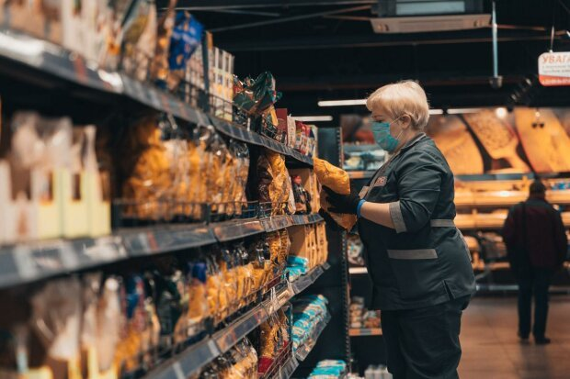
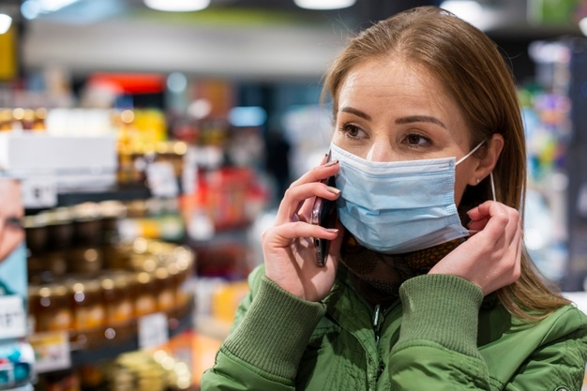
Встановлені заборони не стосуються :
Роздрібної торгівлі продуктами харчування, пальним, засобами гігієни, лікарськими засобами та виробами медичного призначення, засобами зв’язку
Провадження банківської та страхової діяльності, торговельної діяльності і діяльності з надання послуг з громадського харчування із застосуванням адресної доставки замовлень за умови забезпечення відповідного персоналу засобами індивідуального захисту

Slide 6
Закон України «Про внесення змін до деяких законодавчих актів України, спрямованих на запобігання виникненню і поширенню коронавірусної хвороби (COVID-19)» від 17.03.2020 встановив:
АДМІНІСТРАТИВНУ ВІДПОВІДАЛЬНІСТЬ
Стаття 44-3 КУпАП Порушення правил щодо карантину людей:
Порушення правил карантину людей, санітарно-гігієнічних, санітарно-протиепідемічних правил і норм, передбачених Законом України «Про захист населення від інфекційних хвороб», іншими актами законодавства, а також рішень органів місцевого самоврядування з питань боротьби з інфекційними захворюваннями, тягне за собою накладення штрафу на громадян від одного до двох тисяч неоподатковуваних мінімумів доходів громадян, на посадових осіб – у розмірі від двох до десяти тисяч неоподатковуваних мінімумів доходів громадян. Отож, від 17 000 грн…до 170 000 грн.
Справи по цій категорії справ розглядають суди згідно з матеріалів
зібраних працівниками органів Національної поліції України

Slide 7
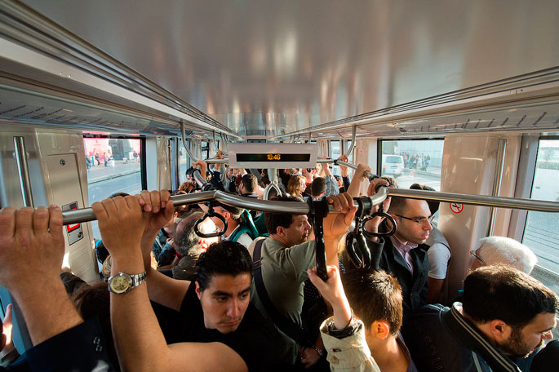
КРИМІНАЛЬНА ВІДПОВІДАЛЬНІСТЬ
Стаття 325 КК України Порушення санітарних правил і норм щодо запобігання інфекційним хворобам та масовим отруєнням
1. Порушення правил та норм, встановлених з метою запобігання епідемічним та іншим інфекційним хворобам, а також масовим неінфекційним захворюванням (отруєнням) і боротьби з ними, якщо такі дії спричинили або завідомо могли спричинити поширення цих захворювань карається штрафом від тисячі до трьох тисяч неоподатковуваних мінімумів доходів громадян або арештом на строк до шести місяців, або обмеженням волі на строк до трьох років, або позбавленням волі на той самий строк.
2. Ті самі діяння, якщо вони спричинили загибель людей чи інші тяжкі наслідки, караються позбавленням волі на строк від п’яти до восьми років.

Slide 8
Внесено зміни до інших НПА:
Податкового кодексу України щодо звільнення від оподаткування податком на додану вартість операції з ввезення на митну територію України лікарських засобів, медичних виробів та/або медичного обладнання, необхідних для виконання заходів, спрямованих на запобігання виникненню і поширенню, локалізацію та ліквідацію спалахів, епідемій та пандемій коронавірусної хвороби (COVID-19)
Митного кодексу України звільняються від сплати ввізного мита лікарські засоби, медичні вироби та/або медичне обладнання, необхідні для виконання заходів, спрямованих на запобігання виникненню і поширенню, локалізацію та ліквідацію спалахів, епідемій та пандемій коронавірусної хвороби (COVID-19); митне оформлення цих товарів здійснюється першочергово

Slide 9
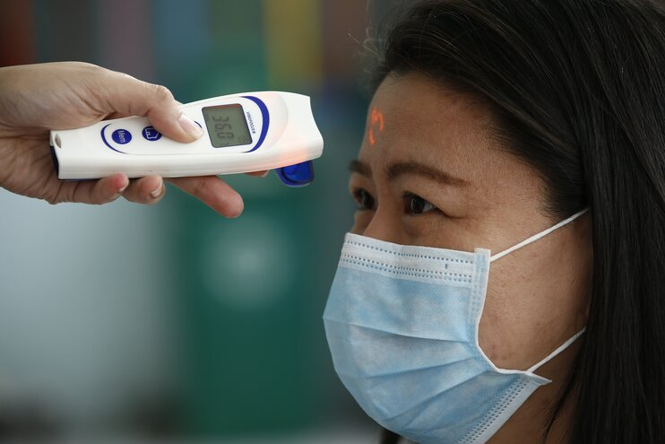
Закону України «Про публічні закупівлі» дія цього Закону не поширюється на випадки, якщо предметом закупівлі є товари, роботи чи послуги, необхідні для виконання заходів, спрямованих на запобігання виникненню і поширенню, локалізацію та ліквідацію спалахів, епідемій та пандемій коронавірусної хвороби (COVID-19).
Закону України «Про запобігання корупції»: Встановити, що декларації особи, уповноваженої на виконання функцій держави або місцевого самоврядування, які відповідно до статті 45 цього Закону подаються за минулий рік до 1 квітня, у 2020 році суб’єкти декларування подають до 1 червня.

Slide 10
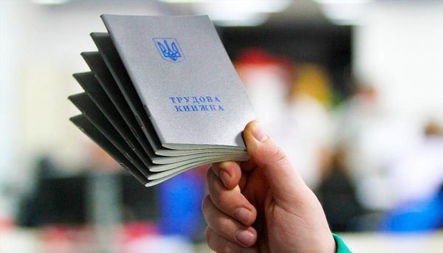
Тепер про головне: яких змін зазнало трудове законодавство?
Кодекс законів про працю України
доповнено ч. 4 ст. 84 щодо відпустки без збереження з/п:
У разі встановлення Кабінетом Міністрів України карантину відповідно до Закону України «Про захист населення від інфекційних хвороб» термін перебування у відпустці без збереження заробітної плати на період карантину не включається у загальний термін, встановлений частиною другою цієї статті
Аналогічною правовою нормою доповнено
статтю 26 Закону України «Про відпустки»

Slide 11
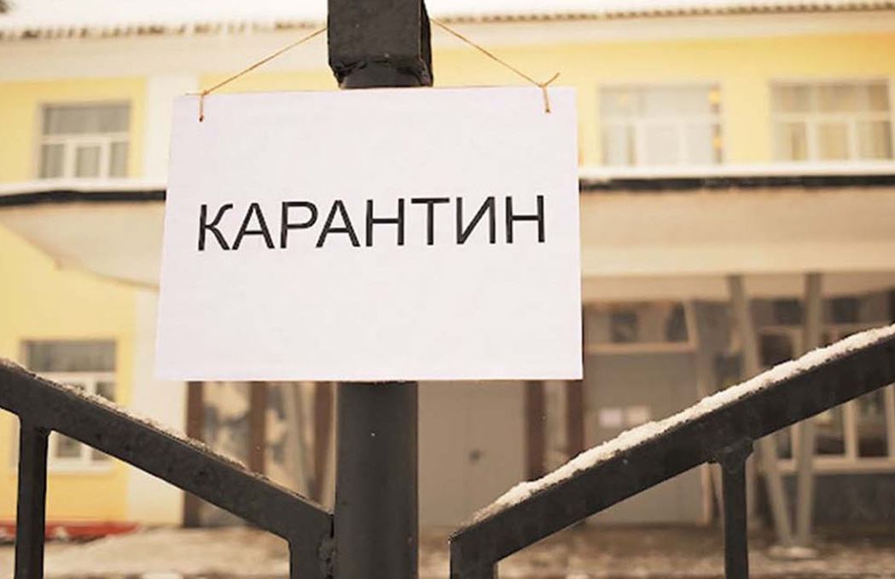
Що ж передбачає стаття 84 КЗпП України?
У випадках, передбачених статтею 25 Закону України «Про відпустки» працівнику за його бажанням надається в обов'язковому порядку відпустка без збереження заробітної плати.
За сімейними обставинами та з інших причин працівнику може надаватися відпустка без збереження заробітної плати на термін, обумовлений угодою між працівником та власником або уповноваженим ним органом, але не більше 15 календарних днів на рік.
Отже, кожен працівник може перебувати у відпустці без збереження заробітної плати на період карантину більше 15 днів. Хоч на весь період карантину☺

Slide 12
Законом від 17.03.2020 у Перехідних положеннях установлено, що на період встановлення карантину або обмежувальних заходів, пов’язаних із поширенням коронавірусної хвороби (COVID-19):
1) роботодавець може доручити працівникові, у тому числі державному службовцю, службовцю органу місцевого самоврядування, виконувати протягом певного періоду роботу, визначену трудовим договором, вдома, а також надавати працівнику, у тому числі державному службовцю, службовцю органу місцевого самоврядування, за його згодою відпустку;
2) власником підприємства, установи, організації або уповноваженим органом може змінюватися режим роботи органів, закладів, підприємств, установ, організацій, зокрема щодо прийому та обслуговування фізичних та юридичних осіб. Інформація про такі зміни повинна доводитися до відома населення з використанням веб-сайтів та інших комунікаційних засобів;
3) з дня оголошення карантину зупиняється перебіг строків звернення за отриманням адміністративних та інших послуг та строків надання цих послуг, визначених законом. Від дня припинення карантину перебіг цих строків продовжується з урахуванням часу, що минув до його зупинення;
4) забороняється проведення органами державного нагляду (контролю) планових заходів із здійснення державного нагляду (контролю) у сфері господарської діяльності.

Slide 13
ТРУДОВЕ ЗАКОНОДАВСТВО
про дозволені варіанти організації робочого процесу під час карантину
надання відпусток без збереження заробітної плати за заявою працівників
встановлення працівникам неповного або скороченого робочого часу;
запровадження роботи змінами;
продовження роботи за умови застосування засобів індивідуального та колективного захисту.
тимчасове запровадження дистанційної або надомної роботи;
введення простою;

Slide 14
НАДАННЯ ПРАЦІВНИКАМ ОПЛАЧУВАНИХ ВІДПУСТОК
Щорічні основні та додаткові відпустки, інші оплачувані відпустки, передбачені законодавством (відпустка працівникам, які мають дітей або повнолітню дитину – особу з інвалідністю з дитинства підгрупи А I групи, додаткова відпустка окремим категоріям громадян та постраждалим учасникам Революції Гідності тощо).
!!! КАРАНТИН НЕ Є ПІДСТАВОЮ ПЕРЕНЕСЕННЯ ВІДПУСТОК.
Однак закон НЕ ЗАБОРОНЯЄ надання працівнику щорічної відпустки за угодою сторін під час карантину на весь час або частково.

Slide 15
Відповідно до статті 80 КЗпП України щорічна відпустка за ініціативою власника або уповноваженого ним органу, як виняток, може бути перенесена на інший період тільки за письмовою згодою працівника та за погодженням з виборним органом первинної профспілкової організації (профспілковим представником) у разі, коли надання щорічної відпустки в раніше обумовлений період може несприятливо відбитися на нормальному ході роботи підприємства, установи, організації, та за умови, що частина відпустки тривалістю не менше 24 календарних днів буде використана в поточному робочому році. У разі перенесення щорічної відпустки новий термін її надання встановлюється за згодою між працівником і власником або уповноваженим ним органом.

Slide 16
1) наявність у працівника невикористаних днів щорічної відпустки (за минулі попередні та поточний рік)
2) за бажанням працівника(на підставі особистої заяви або наявності його згоди)
3) за згодою роботодавця (погодження або ініціатива)
УМОВИ надання працівникам щорічних основних та додаткових відпусток, інших оплачуваних відпусток, передбачених законодавством:

Slide 17
2. ВІДПУСТКИ БЕЗ ЗБЕРЕЖЕННЯ З/П
За сімейними обставинами та з інших причин працівнику може надаватися відпустка без збереження заробітної плати на термін, обумовлений угодою між працівником та власником або уповноваженим ним органом, але не більше 15 календарних днів на рік.
У разі встановлення Кабінетом Міністрів України карантину відповідно до Закону України «Про захист населення від інфекційних хвороб» термін перебування у відпустці без збереження заробітної плати на період карантину не включається у загальний термін, встановлений частиною другою цієї статті. (Ст. 84 КЗпП України)

Slide 18
УМОВИ надання працівникам відпустки без збереження З/П
Зазначені відпустки надаються працівникам виключно на підставі їх особистої заяви.
Надання працівникам відпусток без збереження заробітної плати за виключною ініціативою роботодавця законодавством про працю не передбачено.
Якщо працівник відмовляється написати заяву про надання йому відпустки без збереження заробітної плати, роботодавець не має права примушувати його до цього.

Slide 19
3. ВСТАНОВЛЕННЯ ПРАЦІВНИКАМ НЕПОВНОГО АБО СКОРОЧЕНОГО РОБОЧОГО ЧАСУ
ЦЕ неповний робочий день або неповний робочий тиждень (Ст. 56 КЗпП України)
може встановлюватись як при прийнятті на роботу, так і згодом
за угодою між працівником і власником або уповноваженим ним органом
Роботодавець зобов’язаний встановити цей час на прохання:
вагітної жінки,
жінки, яка має дитину віком до чотирнадцяти років або дитину з інвалідністю, в тому числі таку, що знаходиться під її опікуванням,
здійснює догляд за хворим членом сім’ї відповідно до медичного висновку.
Оплата праці в цих випадках провадиться пропорційно відпрацьованому часу або залежно від виробітку.
За рахунок власних коштів на підприємствах і в організаціях для жінок, які мають дітей віком до чотирнадцяти років або дитину з інвалідністю може встановлюватись скорочена тривалість робочого часу. (ч. 5 ст. 51 КЗпП України)

Slide 20
УВАГА!!!
Запровадження неповного робочого часу відповідно до статті 32 КЗпП України - це зміна істотних умов праці, тому його запровадження потребує завчасного попередження працівників не менше ніж за два місяці.
Якщо ж неповний робочий час встановлюється за бажанням працівника, то попередження працівника за два місяці не вимагається, і неповний робочий час може бути запроваджений з будь-якого моменту за заявою працівника.

Slide 21
За умови написання працівником заяви про встановлення йому неповного робочого часу, він має зазначити наступне:
* період, на який встановлюється неповний робочий час тощо.
* вид неповного робочого часу (неповний робочий день чи неповний робочий тиждень);
* режим роботи під час неповного робочого часу (час початку та закінчення роботи);

Slide 22
4. ЗАПРОВАДЖЕННЯ РОБОТИ ЗМІНАМИ
Зміна-чергування
За бажанням працівників та за можливості виробничих процесів і згодою роботодавця може бути запроваджена робота змінами, яка відрізняється від звичайного режиму роботи.
Як і у попередньому випадку, оплата проводиться за фактично виконану роботу (відпрацьований час).

Slide 23
Стаття 58 КЗпП України. Робота змінами
При змінних роботах працівники чергуються в змінах рівномірно в порядку, встановленому правилами внутрішнього трудового розпорядку.
Перехід з однієї зміни в іншу, як правило, має відбуватися через кожний робочий тиждень в години, визначені графіками змінності.
.
Стаття 59. Перерви між змінами
Тривалість перерви в роботі між змінами має бути не меншою подвійної тривалості часу роботи в попередній зміні (включаючи і час перерви на обід).
Призначення працівника на роботу протягом двох змін підряд забороняється.

Slide 24
5. ЗАПРОВАДЖЕННЯ ДИСТАНЦІЙНОЇ АБО НАДОМНОЇ РОБОТИ
Сьогодні питання дистанційної або надомної праці чинним законодавством практично не урегульовано
АЛЕ є Положення про умови праці надомників, затвердженим постановою Держкомпраці від 29.09.1981 № 275/17-99:
НАДОМНИКИ - особи, які уклали трудовий договір з підприємством про виконання роботи вдома особисто з матеріалів і з використанням знарядь та засобів праці, виділених роботодавцем або придбаних за рахунок його коштів, а також із власних матеріалів та з використанням особистих механізмів й інструментів із дозволу керівництва.

Slide 25
ЯК ВАМ ТАКИЙ ВАРІАНТ РАДЯНСЬКОГО FREELANCER☺?
Як правило, працювати дистанційно або вдома мають можливість обмежені категорії працівників (спеціалістів і фахівців, робота яких полягає у створенні документів, текстів, звітів, програм за допомогою персональної техніки, окремі категорії робітничих професій по виготовленню продукції, що не вимагає спеціальних умов та обладнання)

Slide 26
Умови дистанційної чи надомної роботи:
Запровадження ГНУЧКОГО РЕЖИМУ роботи відповідно до Методичних рекомендацій щодо встановлення гнучкого режиму часу, затверджених наказом Міністерства праці та соціальної політики України від 04 жовтня 2006 року № 359
Робоче місце працівника на час карантину визначається не у виробничому, службовому або адміністративному приміщенні роботодавця, а за місцем проживання працівника (іншому місці за вибором працівника) на підставі його особистої заяви.
При такому режимі роботи працівник зобов’язаний упродовж всієї тривалості робочого часу виконувати роботу, доручену роботодавцем, та перебувати під контролем роботодавця за допомогою сучасної техніки (телефон, інтернет, інші засоби зв’язку).

Slide 27
6. ВВЕДЕННЯ ПРОСТОЮ
= вимушене призупинення роботи
У разі, якщо неможлива реалізація вище запропонованих рішень, роботодавець може запровадити простій.
Простій – це зупинення роботи, викликане відсутністю організаційних або технічних умов, необхідних для виконання роботи, невідворотною силою або іншими обставинами. Час простою не з вини працівника оплачується з розрахунку не нижче від двох третин тарифної ставки встановленого працівникові розряду (окладу).
Запровадження простою не вимагає згоди працівника.
Це питання вирішується роботодавцем за погодженням (за наявності) з первинною профспілковою організацією або представником трудового колективу.

Slide 28
ПРОДОВЖЕННЯ РОБОТИ В УМОВАХ КАРАНТИНУ
із застосування засобів індивідуального та колективного захисту
Якщо ж всі перераховані варіанти вирішення проблеми організації роботи під час карантину не підходять, залишається варіант продовження роботи із забезпеченням засобів індивідуального та колективного захисту.
У такому випадку роботодавець має безоплатно забезпечити працівників засобами індивідуального захисту, мийними та знешкоджувальними, антисептичними та дезінфікуючими засобами, проінформувати працівників про профілактичні заходи, розміщенні на офіційному сайті Міністерства охорони здоров’я України (https://moz.gov.ua/koronavirus-2019-ncov), організувати максимально безпечну доставку працівників до місця роботи та у зворотньому напрямку тощо.
Нез’явлення працівника на роботу або запізнення є порушенням трудової дисципліни.

Slide 29
Але, чи може бути працівник притягнутий до дисциплінарної відповідальності у разі неможливості прибути на роботу вчасно через запровадження заходів, пов’язаних із карантином?
Умови притягнення працівника до дисциплінарної відповідальності:
наявність особистої вини працівника у порушенні трудової дисципліни
відсутність поважних причин.
Якщо ж порушення трудової дисципліни є наслідком поважних причин у вигляді заходів, пов’язаних із запровадженням карантину, роботодавець не має підстав для застосування до працівника заходів дисциплінарного впливу.

Slide 30
На період перебування в спеціалізованих закладах охорони здоров’я, а також й на самоізоляції під медичним наглядом у зв’язку з проведенням заходів, спрямованих на запобігання виникнення та поширення коронавірусної хвороби (COVID-19), а також локалізацію та ліквідацію її спалахів та епідемій, застрахованим особам надається допомога по тимчасовій непрацездатності.
За вказаним страховим випадком вищезгаданим особам допомога по тимчасовій непрацездатності виплачується Фондом застрахованим особам починаючи з шостого дня непрацездатності за весь період до відновлення працездатності або до встановлення медико-соціальною експертною комісією інвалідності (встановлення іншої групи, підтвердження раніше встановленої групи інвалідності) незалежно від звільнення, припинення підприємницької або іншої діяльності застрахованої особи в період втрати працездатності, у порядку та розмірах, встановлених законодавством.

Slide 31
Дякую за увагу!

